Slide 1
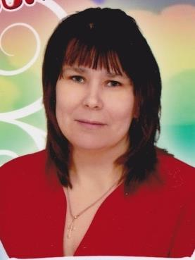
Муниципальное автономное дошкольное образовательное учреждение Невьянского городского округа детский сад комбинированного вида №39 «Родничок»
Развитие коммуникативной способности, как условие формирования предпосылок универсальных учебных действий у старших дошкольников с
ОВЗ посредством использования технологии
«Построй свою историю»
Кукарцева
Елена Юрьевна
Учитель – логопед
Высшая квалификационная категория

Slide 2
Ребёнок – выпускник ДОУ должен обладать личностными характеристиками:
Инициативность
Цель детского сада:
Позитивная социализация,
всестороннее развитие дошкольников
Самостоятельность
Уверенность в своих силах
Способность к волевым усилиям
Любознательность
Положительное отношение к себе и другим

Slide 3
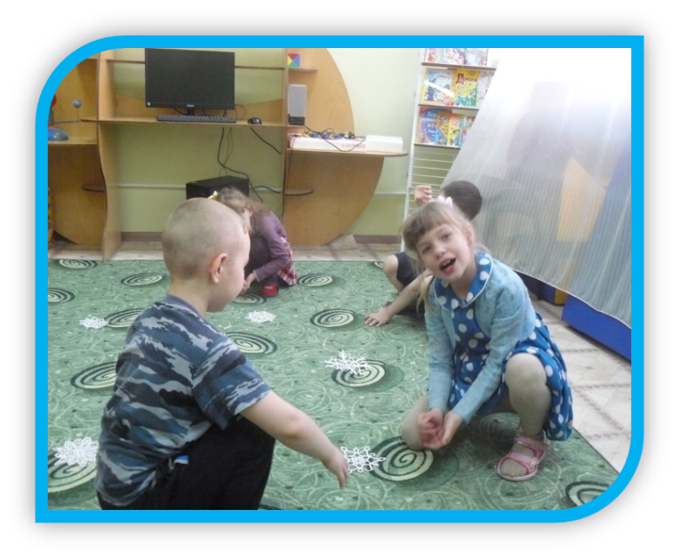
Проблема
Формирования коммуникативной компетенции детей с ограниченными возможностями здоровья как средство наиболее полной и успешной социализации воспитанников.

Slide 4
Цель
психолого-педагогическая поддержка успешной социализации, индивидуализации и развития личности детей старшего дошкольного возраста, в том числе детей с ОВЗ посредством использования инновационной технологии
«Построй свою историю».

Slide 5
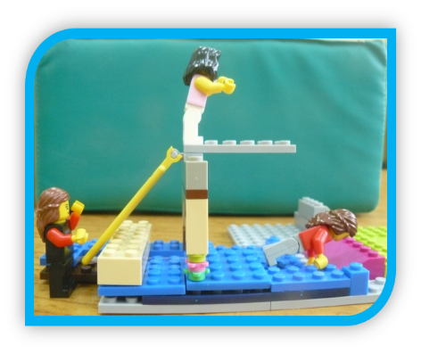
Задачи:
Формировать речевую компетентность как условие успешной социализации детей с ОВЗ;
Формировать предпосылки универсальных учебных действий у дошкольников посредством технологии «Ровесничества»;
Формировать инженерно – конструкторское мышление;
Формировать Икт компетенций.

Slide 6
Речевое развитие детей в подготовительной к школе группе

Slide 7
Интеграция образовательных областей
Социально-коммуникативное развитие
Развитие общения и взаимодействия ребёнка со взрослыми и сверстниками;
Познавательное развитие
Развитие интересов детей, любознательности и познавательной мотивации
Речевое развитие
Владение речью как средством общения и культуры
Художественно-эстетическое развитие
Развитие предпосылок ценностно­смыслового восприятия и понимания произведений искусства;

Slide 8
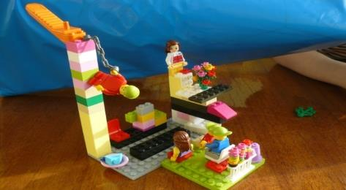
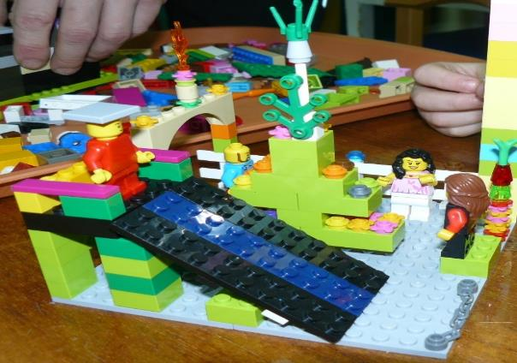
Образовательная система LEGO® Education
Первые шаги
Цель – знакомство с конструктором.
Содержание:
Создание историй
Рассказ историй
Совместная работа
Запись историй (видео, комиксы)

Slide 9
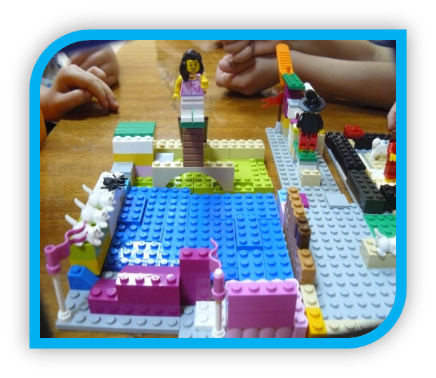
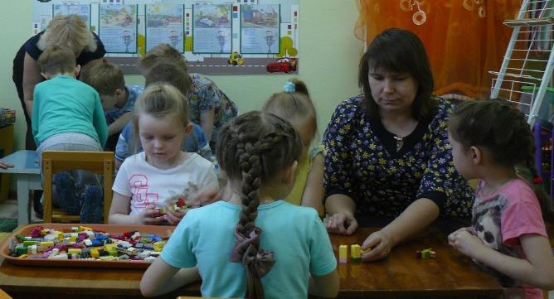
Ежедневное повествование
Цель – обсуждение знаковых событий и случаев.
Содержание:
Создание сценической конструкции,
Обсуждение разных точек зрения,
Создание комикса, газеты.
Запись видео.

Slide 10
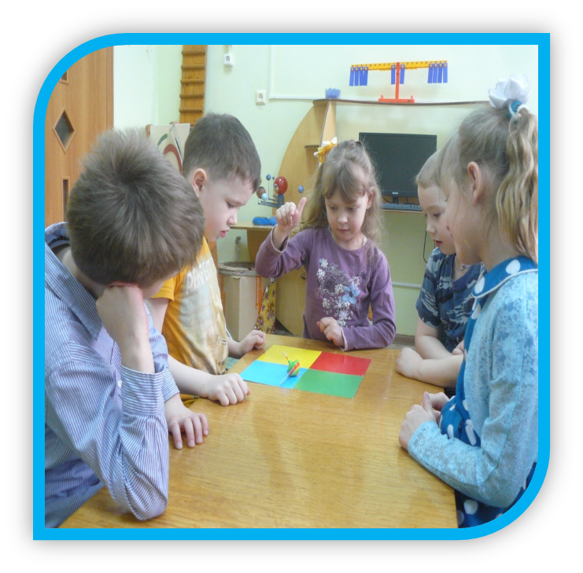
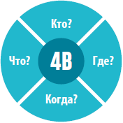
Построение историй
построение рассказов
пересказывание рассказов
Содержание:
Выделение элементов рассказа,
Построение рассказов
Содержание:
Составление плана рассказа,
Построение (инсценировка) рассказа
4 ?

Slide 11
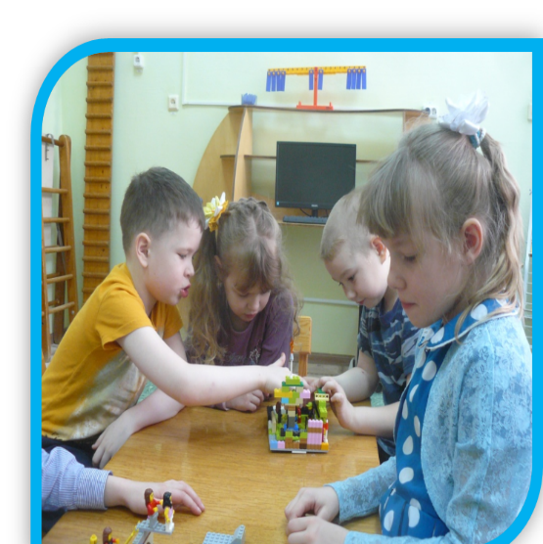
Три простых правила
Построить модель
Придать смысл
Поделиться своей историей

Slide 12
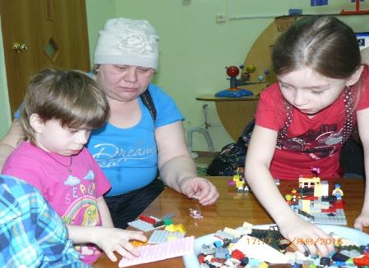
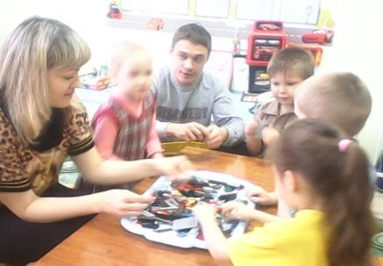
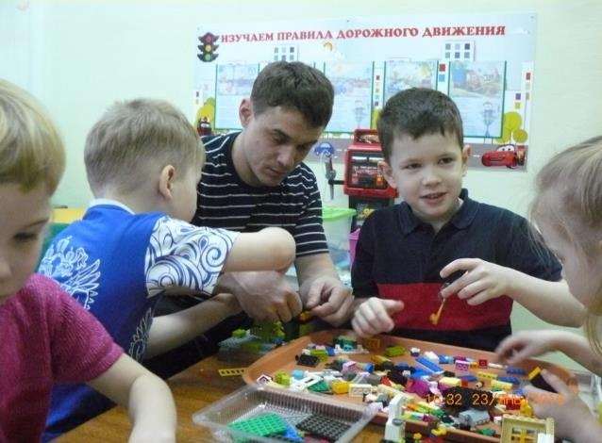
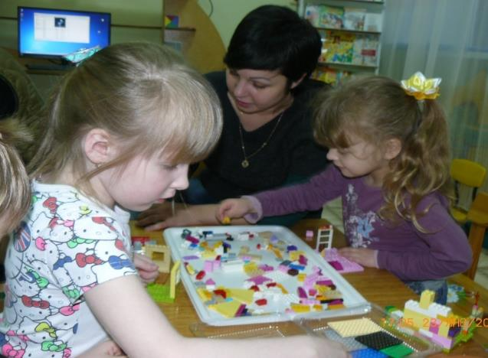
Родители - участники образовательного процесса

Slide 13
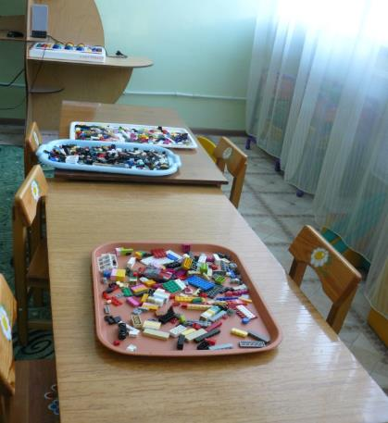
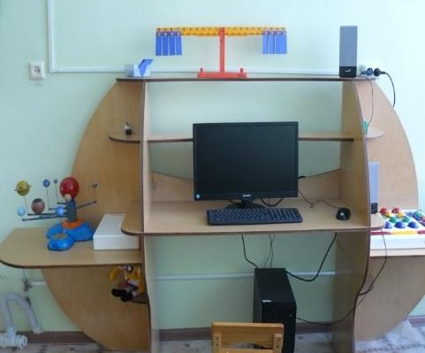
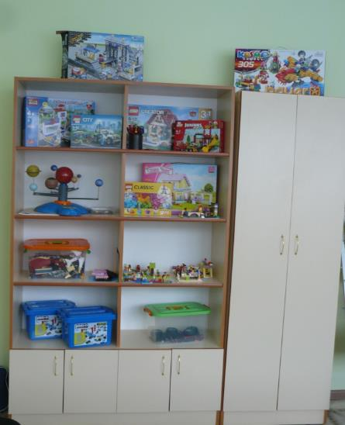
Особенности организации развивающей предметно – пространственной среды

Slide 14
Наши рассказы:

Slide 15
Результативность использования технологии «Построй свою историю»
Знания:
Словарный запас,
Общение людей,
Ценности,
Область технологии,
ИКТ
Навыки:
Устной речи
Построения историй
Коммуникативные
Конструирования
Работы в команде

Slide 16
Результативность использования технологии «Построй свою историю»
Обучение с ЛЕГО?
ЛЕГкО!!!

